Slide 1


DALLE DOTAZIONI ALLE PRESTAZIONI DEL SUOLO
Le relazioni di senso fra standard urbanistici e servizi ecosistemici
CAROLINA GIAIMO

Slide 2

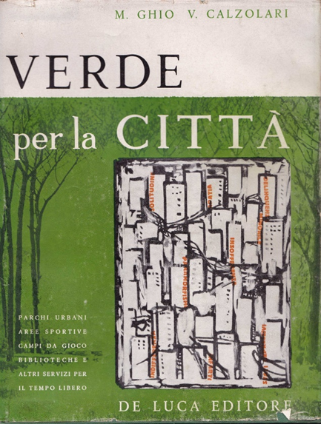

Anni Cinquanta
La cultura del progetto di città e del verde:
le radici repubblicane di una tensione culturale, tecnica e politica
Ghio M., Ricci E. (1953),
Il verde nelle città, in La Casa. Quaderni di architettura e di critica, n. 3, pp. 175-197
Quaderno monografico a cura di Ludovico Quaroni
Ghio M., Calzolari V. (1961),
Verde per la città,
De Luca Editore, Roma

Slide 3
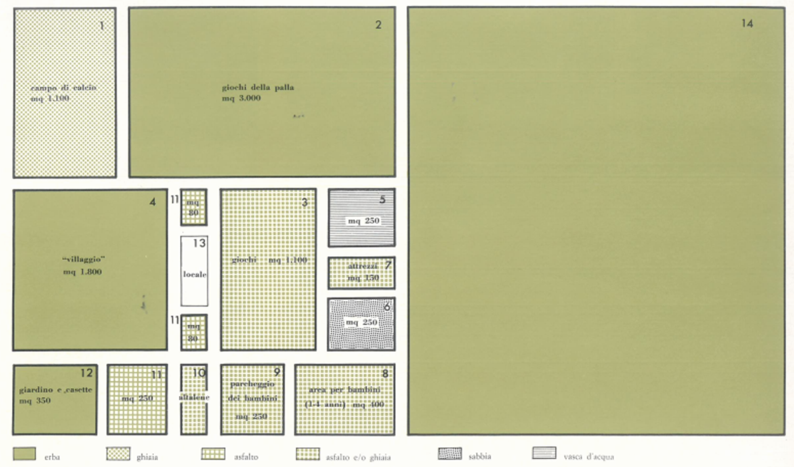
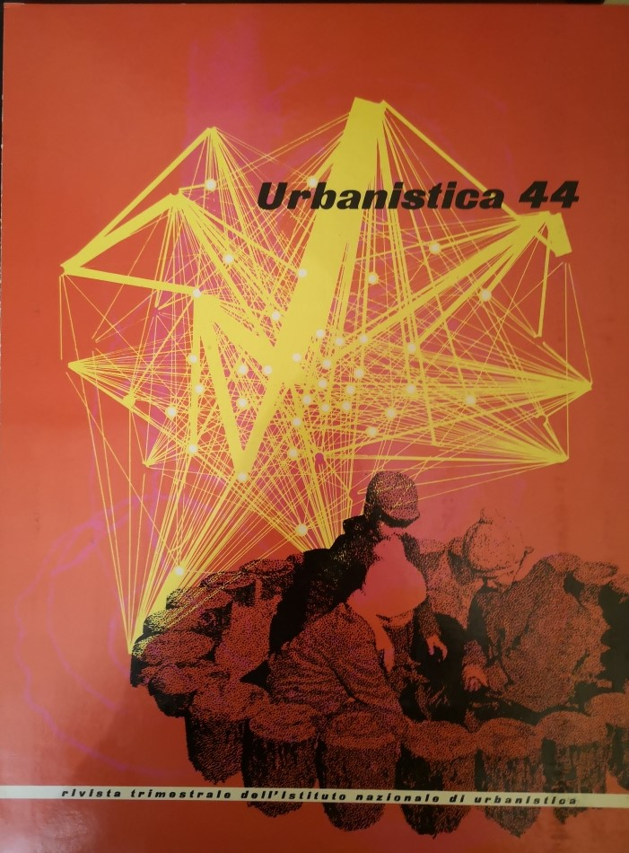
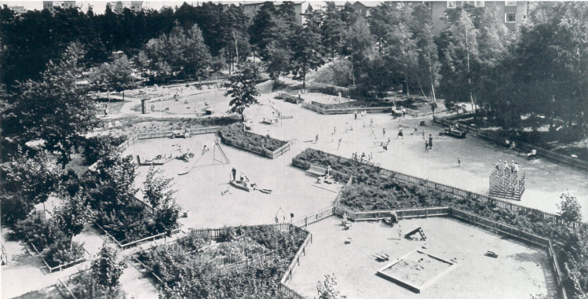
Anni Sessanta
La cultura del progetto di città e del verde:
le radici repubbicane di una tensione culturale, tecnica e politica
Sulle pagine di Urbanistica il Direttore Giovanni Astengo diffonde le nuove espansioni residenziali straniere, creando con ciò dei “modelli” attraverso la pubblicazione di schemi di assetto, grafi, tabelle, fotografie e piante capaci di offrire ai tecnici e agli studiosi soluzioni urbanistico-progettuali precise
Schema tipo di parco di gioco.
Il lekpark di Lugnet a Vastertorp, nella zona sudo-occidentale di Stoccolma
Cederna A. (1965), “Stoccolma: Il verde pubblico ed i parchi per il gioco dei ragazzi”, in Urbanistica n. 4, pp. 69-88

Slide 4
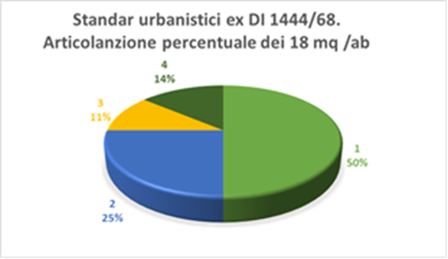
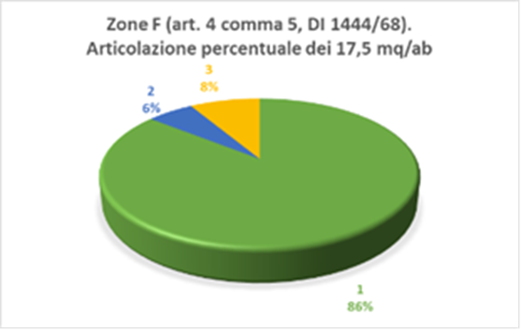
Anni Sessanta
Dalla Legge Ponte n. 765/1967 al Decreto 1444/1968:
le determinazioni quantitative per il verde residenziale
9,00 mq/ab di aree per spazi pubblici attrezzati a parco e per il gioco e lo sport
4,50 mq/ab di aree per l'istruzione: asili nido, scuole materne e scuole dell'obbligo
2,50 mq/ab di aree per parcheggi
2,00 mq/ab di aree per attrezzature di interesse comune: religiose, culturali, sociali, assistenziali, sanitarie, amministrative, per pubblici servizi, ecc.
15 mq/ab di aree per parchi pubblici urbani e territoriali
1,5 mq/ab di aree per attrezzature per l'istruzione superiore all'obbligo
1 mq/ab di aree per attrezzature sanitarie e ospedaliere

Slide 5
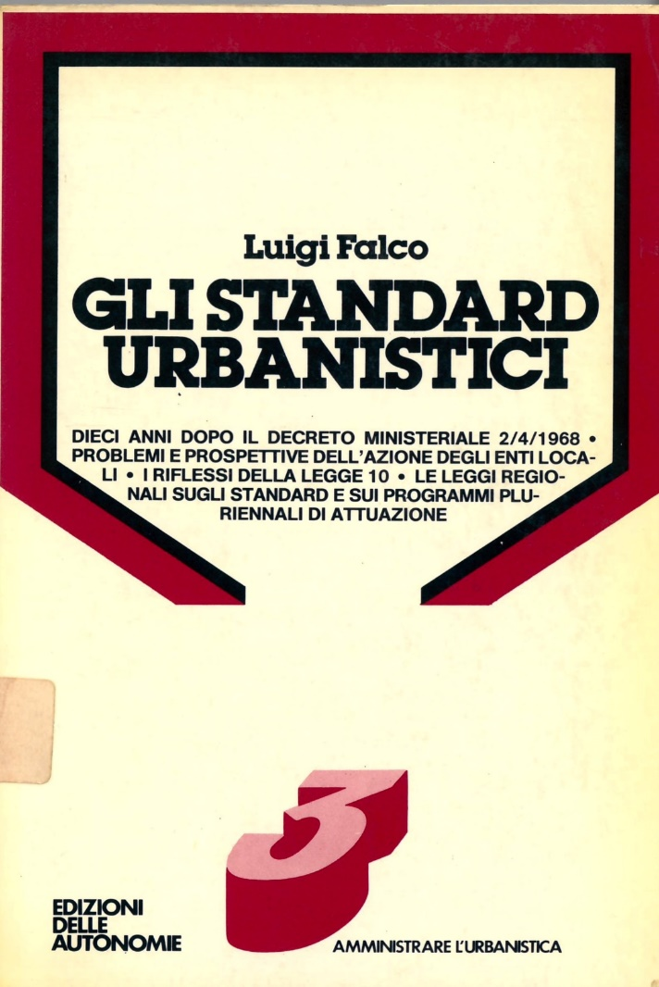
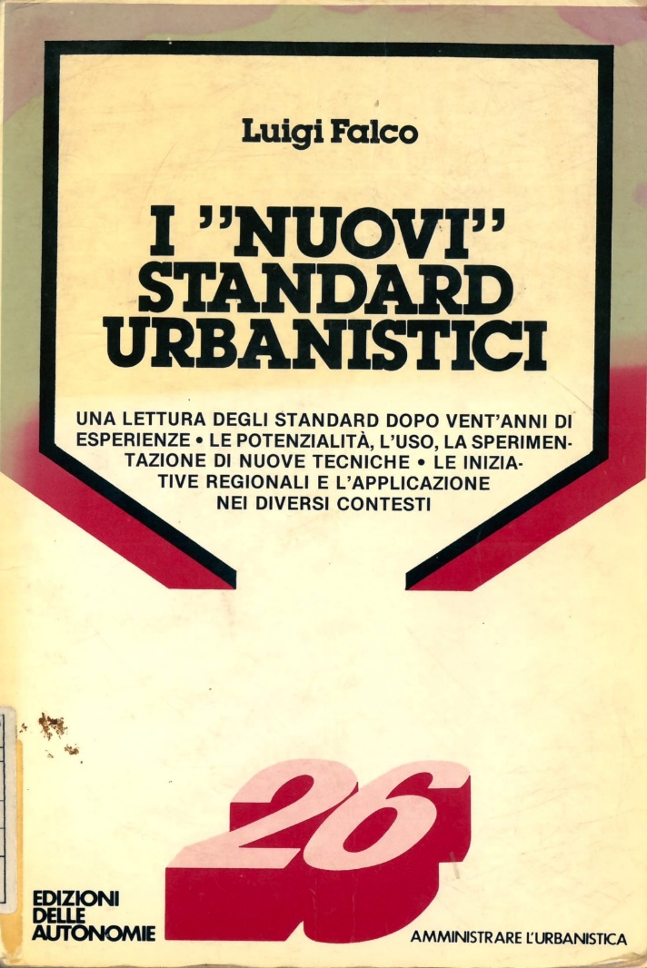
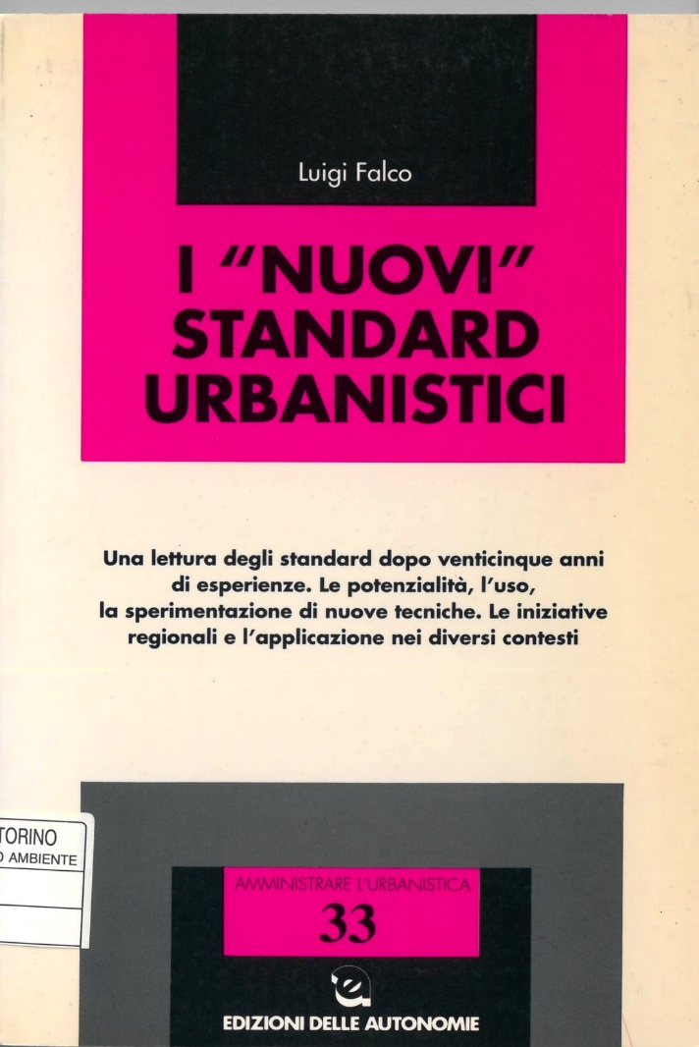
Tempo di bilanci
La trilogia di Luigi Falco sugli standard urbanisti:
1978, 1987, 1993

Slide 6
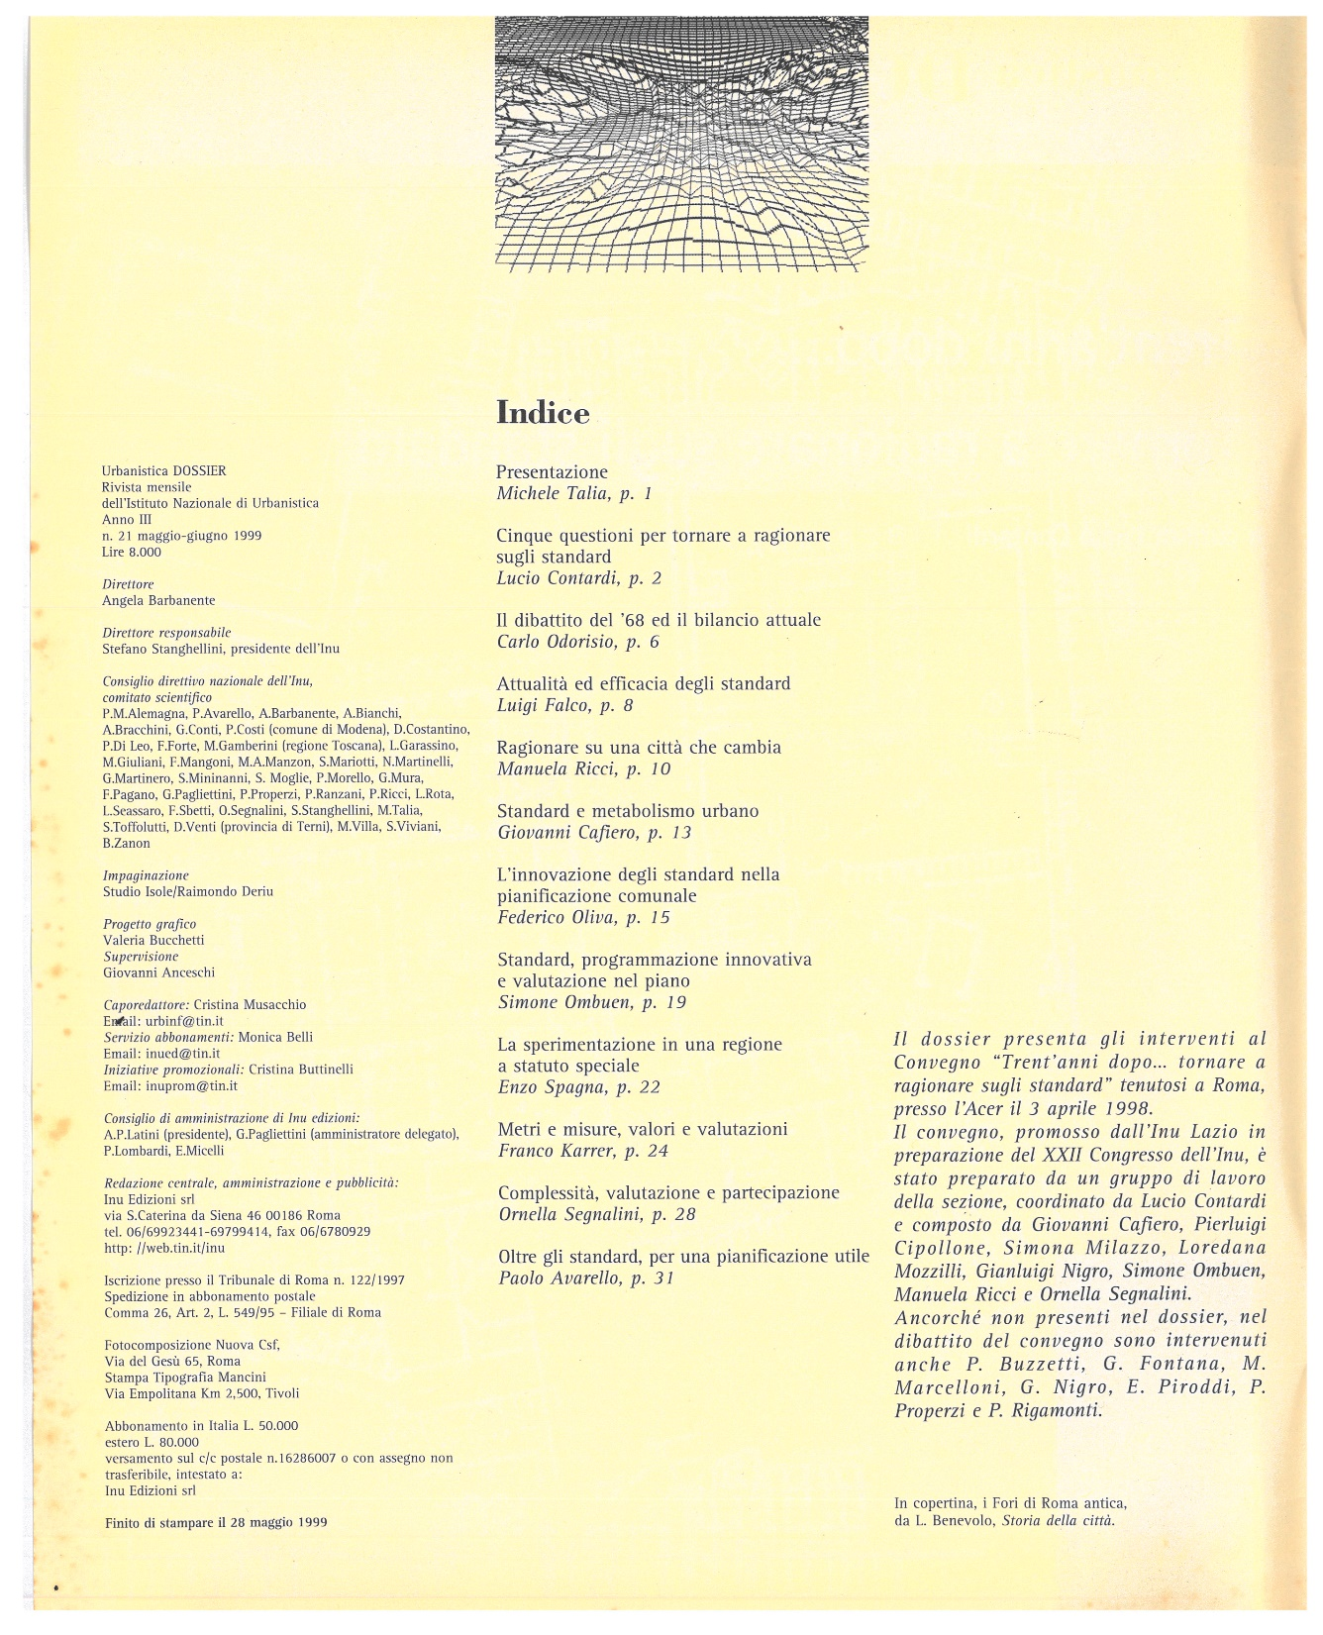
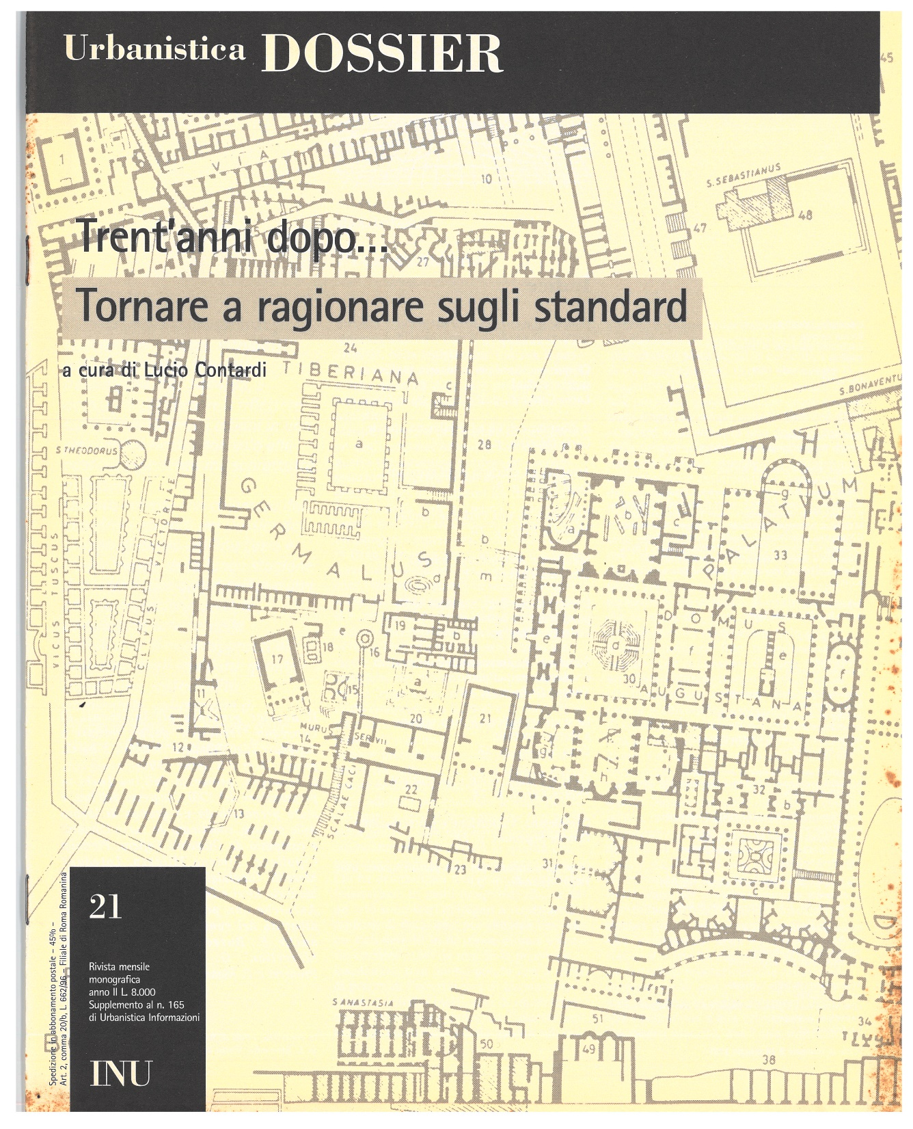
Tempo di bilanci
Trent’anni dopo…tornare a ragionare sugli standard.
Gli esiti dei lavori coordinati da Lucio Contardi per il INU Lazio
1998

Slide 7
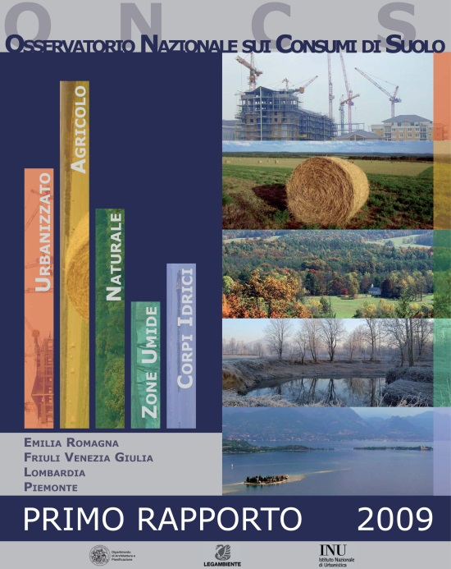
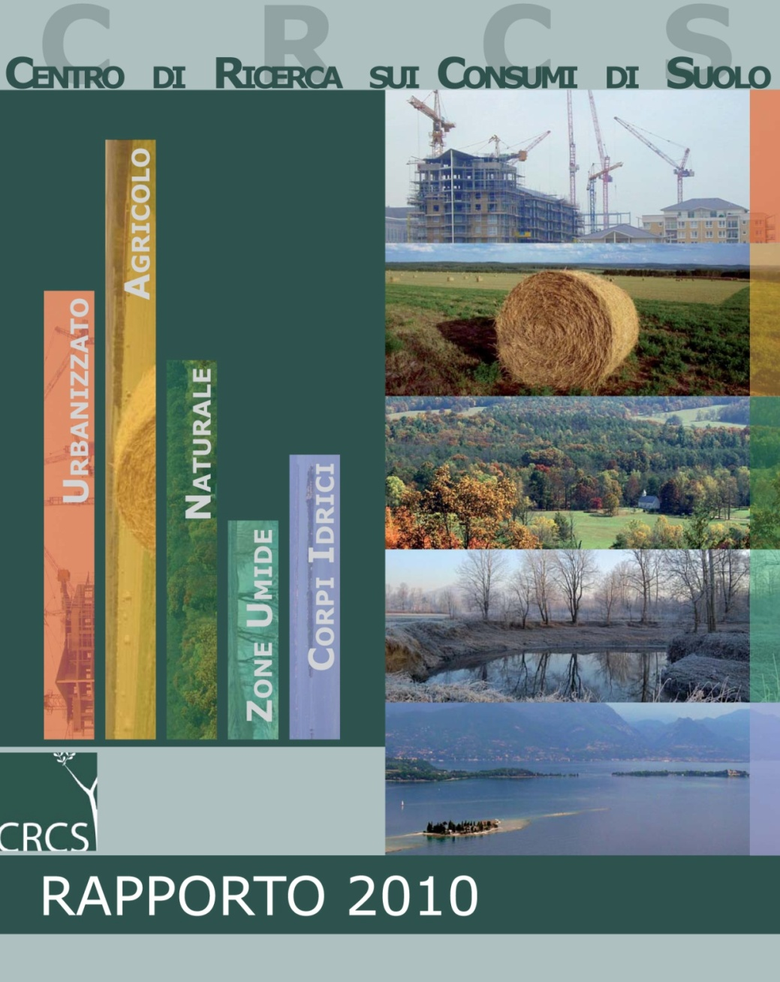
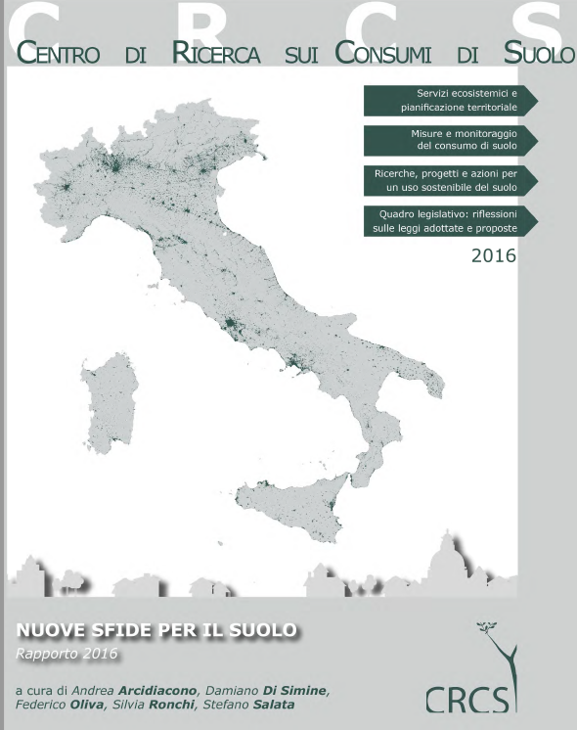
2009
L’INU di Federico Oliva fonda, con il DAStU/Politecnico di Milano e Legambiente Onlus, l’Osservatorio Nazionale sui Consumi di Suolo per la promozione di studi sulle trasformazioni del suolo, rinominato, nel 2010,
Centro di Ricerca sui Consumi di Suolo - CRCS
Il Rapporto 2016 affronta anche il tema dei Servizi Ecosistemici (SE) e della pianificazione territoriale proponendo gli esiti di prime esperienze di valutazione della qualità dei suoli e dei relativi SE a supporto dei processi decisionali di governo del territorio

Slide 8
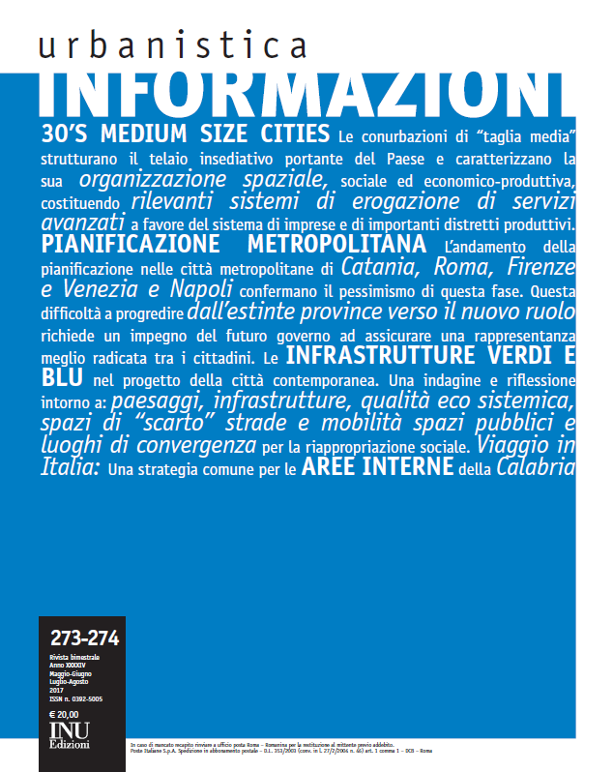
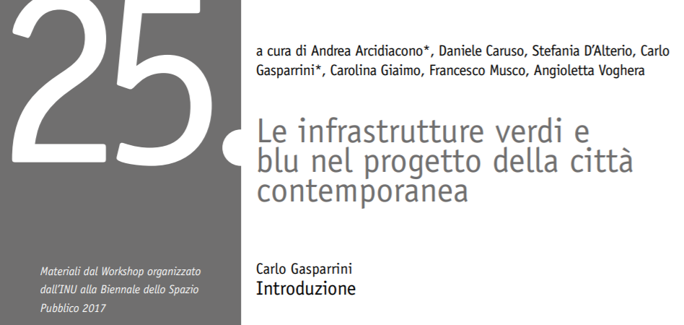

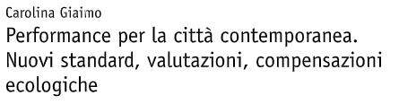
2016 - 2017
La Community Inu Ricerche e sperimentazioni nuovi standard conduce un percorso di elaborazione e discussione sulla componente verde degli spazi pubblici a standard e indaga il concetto di «approccio ecosistemico» alla pianificazione e gestione del territorio, dell’ambiente e delle risorse viventi.
A livello internazionale i SE sono riconosciuti come i contributi che gli ecosistemi apportano al benessere umano e distinti dai beni e dai benefici che le persone successivamente traggono da essi. Questi contributi sono inquadrati in termini di «cosa fanno gli ecosistemi» per le persone (MEA, CICES).

Slide 9
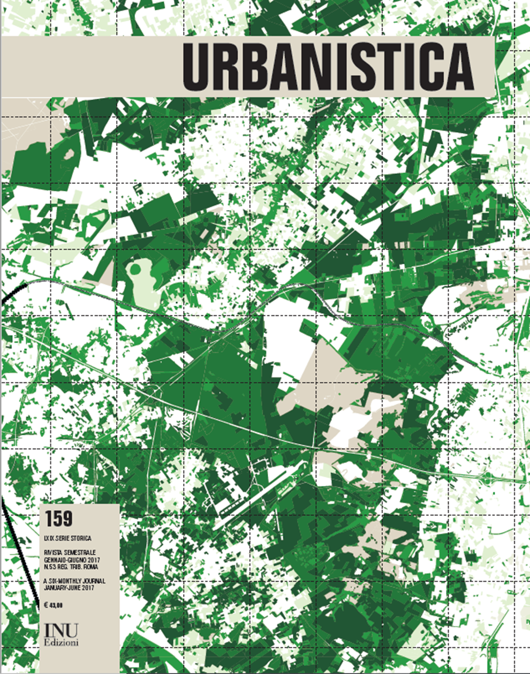
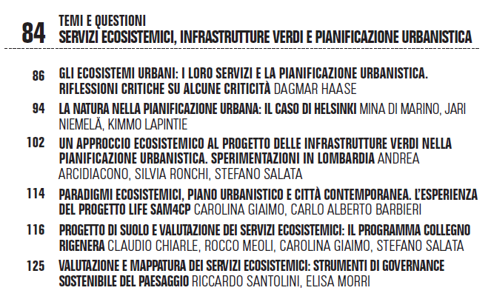
2018
La rivista Urbanistica diretta da Federico Oliva documenta l’avanzamento disciplinare del progetto urbanistico sostenibile nella città contemporanea.
Il suolo, in particolare quello a verde, è al centro del progetto urbanistico ma con un ruolo e in una prospettiva nuovi: esso richiede di essere interpretato, protetto, potenziato e valorizzato per accrescere benessere, sicurezza, salute delle comunità.

Slide 10
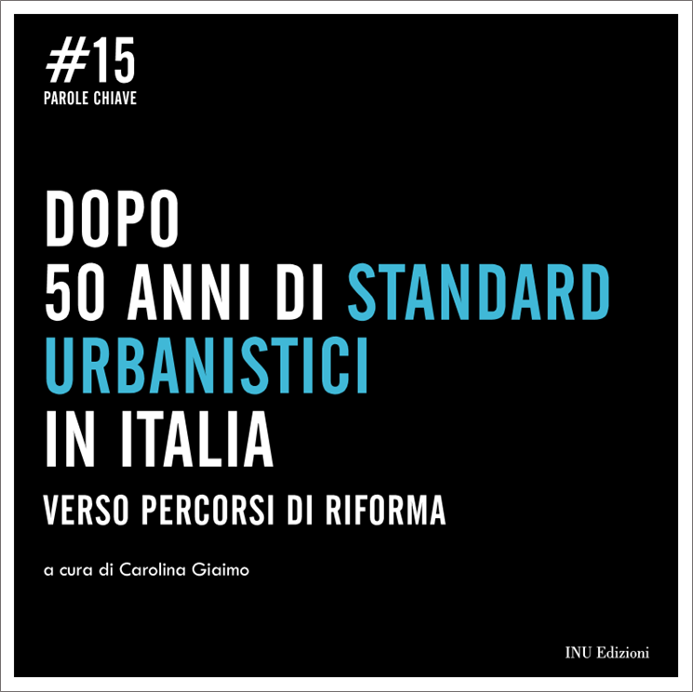

DALLA QUANTITÀ ALLA QUALITÀ
I percorsi della Community Inu
Ricerche e sperimentazioni nuovi standard
2018-2019
La qualità insediativa viene declinata in termini di prestazioni urbane dei suoli e funzioni ottimali del verde in relazioni a obiettivi prestabiliti per il benessere e la salute delle comunità.
Il progetto urbanistico valorizza le prestazioni rispetto alla patrimonialità dei suoli e l’importanza del mosaico spaziale della distribuzione delle dotazioni pubbliche e private di aree verdi.
DALLE DOTAZIONI ALLE
PRESTAZIONI DEL SUOLO

Slide 11
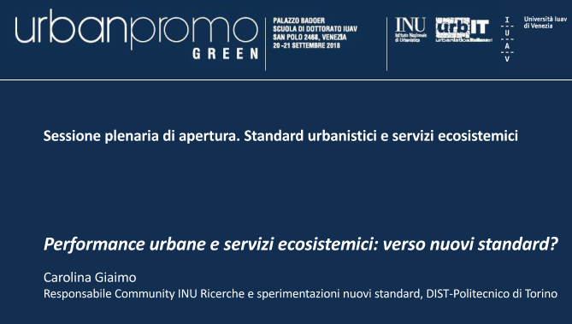

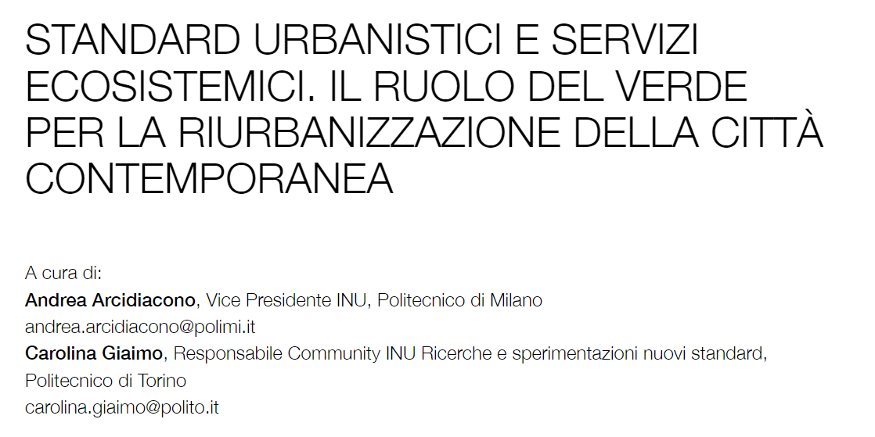
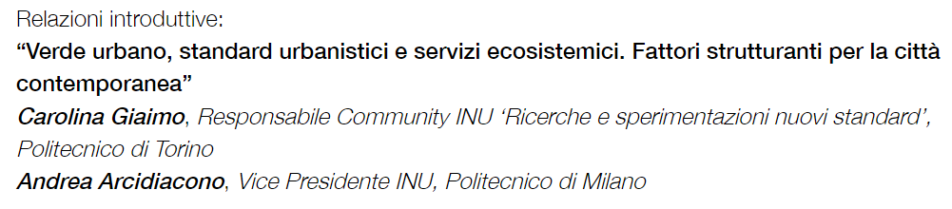
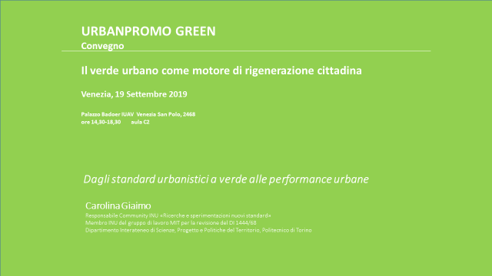
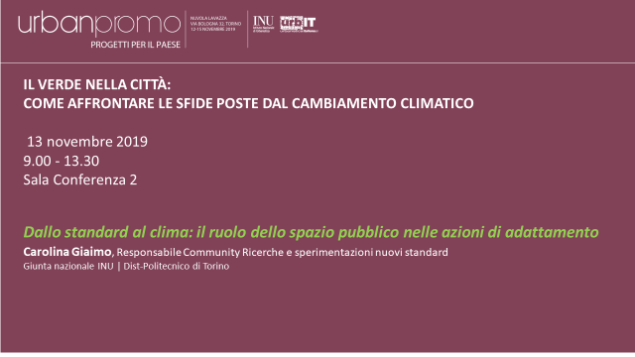

2018
2018
2019
2019
I percorsi della Community Inu Ricerche e sperimentazioni nuovi standard 2018 - 2019
Proseguono gli studi sull’integrazione metodologica e operativa dei SE nella pianificazione urbanistica e metropolitana per promuovere e sostenere un nuovo modello di sviluppo, assetto e governo del territorio fondato sulla valorizzazione del capitale naturale, a basse emissioni di CO2, resiliente ai cambiamenti climatici e agli altri cambiamenti globali causa di crisi locali.

Slide 12
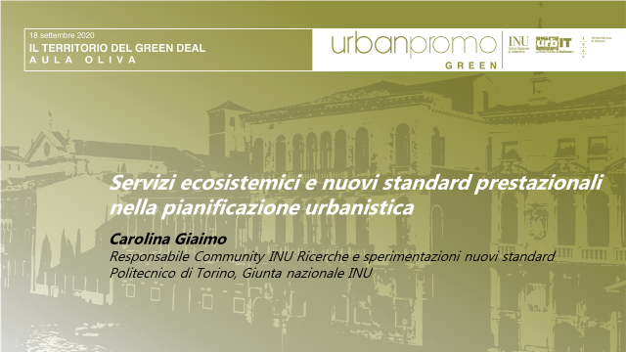
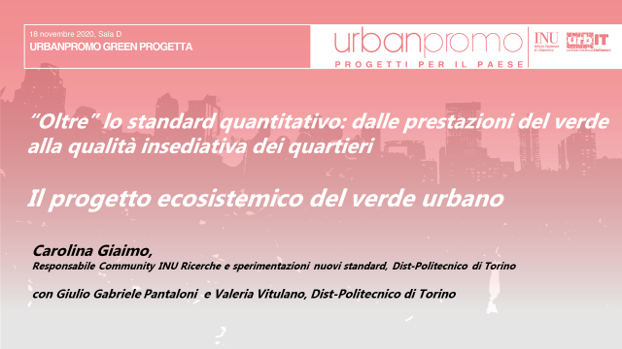
2020
I percorsi della Community Inu
Ricerche e sperimentazioni nuovi standard
2020
I Servizi Ecosistemici come paradigma centrale per comprendere il modo in cui il suolo è, o non è,
in grado di svolgere le proprie funzionalità ecologiche e quindi di fornire Servizi (Ecosistemici), facendo di tale conoscenza uno strumento utile in supporto ai processi decisionali di pianificazione, progettazione e governo del territorio.
2020

Slide 13
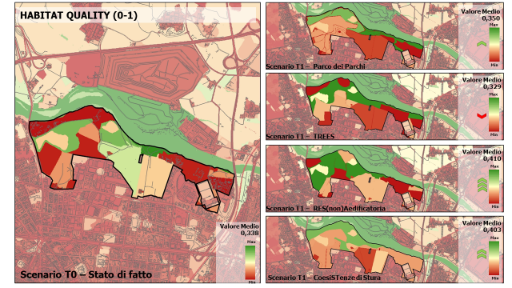
Scenari ecosistemici per il suolo pubblico: il Parco urbano e fluviale Basse di Stura (To) :
comparazione delle performance in
4 scenari progettuali
I percorsi dell’Inu e della Community Ricerche e sperimentazioni nuovi standard 2020
L’approccio ecosistemico utilizza metodologie, procedure e tecniche basate su modelli GIS che, spazializzando i valori biofisici di fornitura di SE in differenti scenari temporali, consentono di ottenere mappe spazialmente esplicite e di dettaglio, evidenziando punti di forza e debolezza del suolo.
Scenari ecosistemici per il suolo pubblico:
il Parco urbano e fluviale Basse di Stura (To) :
comparazione delle performance del SE Qualità degli Habitat in 4 scenari progettuali

Slide 14
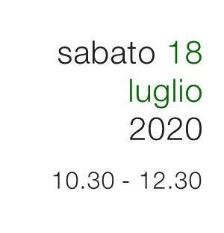


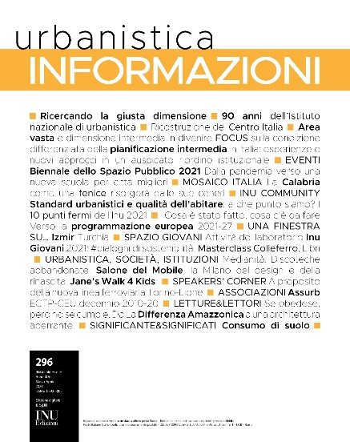
I percorsi della Community Inu
Ricerche e sperimentazioni nuovi standard 2020 - 2021
Lo standard racchiude un triplice, inseparabile, insieme di significati: dotazioni, prestazioni, servizi e attrezzature. Occorrono tutti, ma va da sé che la certezza della disponibilità di spazio (aree e immobili) da inscrivere al patrimonio pubblico è una condizione indispensabile per conseguire risultati minimi di qualità urbana.
Altrettanto necessario è riconoscere i servizi di cui c’è bisogno e la qualità della prestazione da fornire, soprattutto intorno ai concetti di accessibilità universale e di accessibilità e multifunzionalità verde.
Ferma restando la inderogabile dotazione minima nazionale,
essa necessita di essere pianificata e progettata in relazione ai caratteri specifici dei territori: l’elevata disparità di condizioni che segna le diverse realtà urbane italiane invoca la necessità di assegnare alle Regioni la facoltà di specificare le vecchie e
nuove macro-tipologie di standard sia in termini quantitativi che qualitativi.

Slide 15
CREDITI
Nel periodo 2016 – 2021 studi, ricerche e approfondimenti sviluppati dalla Community Inu Ricerche e sperimentazioni nuovi standard sul verde e sull’integrazione metodologica e operativa dei servizi ecosistemici nella pianificazione urbanistica e territoriale, sono stati condotti e promossi dalla coordinatrice Carolina Giaimo con:
Stefano Salata
Riccardo Santolini
Carlo Alberto Barbieri
Giulio Gabriele Pantaloni
Angioletta Voghera
Andrea Arcidiacono
Carlo Gasparrini
Simone Ombuen
Valeria Vitulano
Silvia Ronchi
Simona Tondelli.

